Slide 1

大專生經驗分享
生四-楊東昇

Slide 2
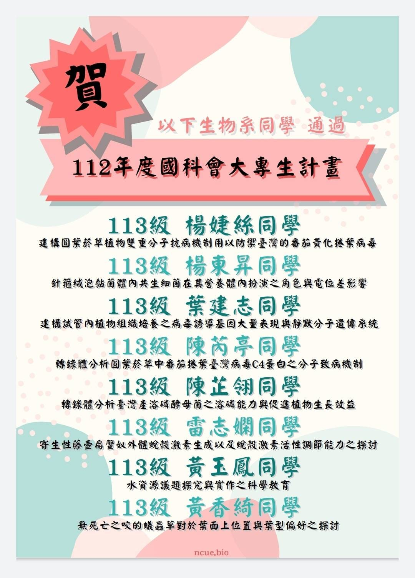
時程
2月繳交計畫書
提前開始做
6月審核結果
明年繳交結報

Slide 3
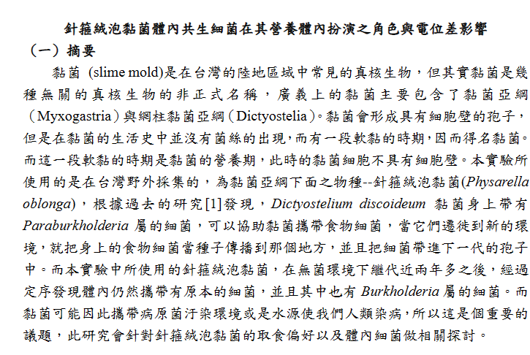
誰應該要大專生
加入實驗室
4+1

Slide 4
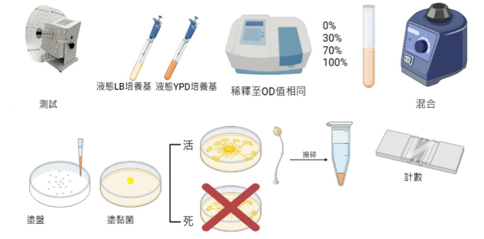
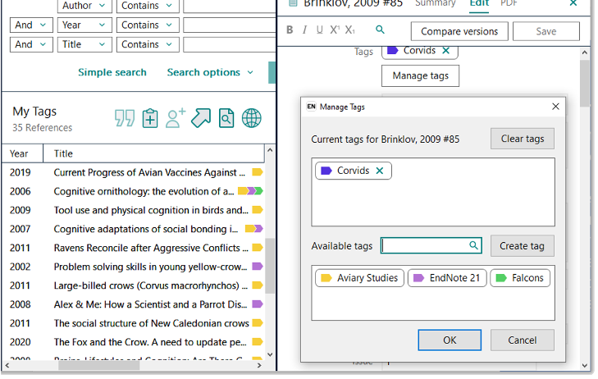
工具
Biorender
Endnote

Slide 5
審查要素
1. 研究計畫書內容完整性：B
2. 研究主題之明確性：A
3. 研究主題之重要性：A
4. 研究主題之創新性：B
5. 研究主題符合學生自發性研究構想之嘗試性題目：A
6. 相關文獻之掌握能力與熟悉程度：C
7. 研究方法及步驟之可行性：A
8. 本計畫有助於提升參與學生之研究能力：A

Slide 6
收穫
四萬八
寫論文基本能力
實驗經驗

